Slide 1


حل المعادلات ذات الخطوة الواحدة

Slide 2






صباح الخير ياوطني
صباح المجد والعلياء
الحضور والغياب

Slide 3


حل الواجب
.

Slide 4


شريط الذكريات
.
المعادلات

Slide 5




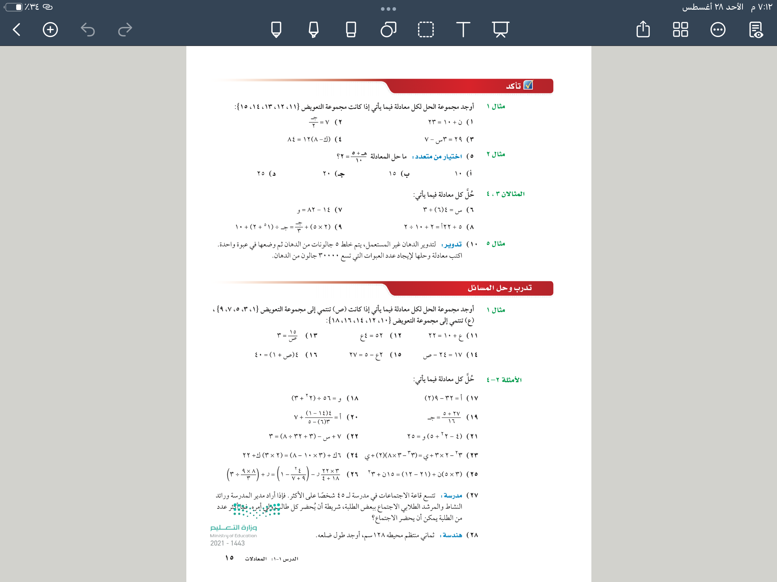
١
ضع علامة صح او خطا
الاختيار العشوائي
٢س+٣= ٢س+(٢-١) هي متطابقة
س +٤ هي عبارة جبرية …
٢
ليس لها حل
٣

Slide 6

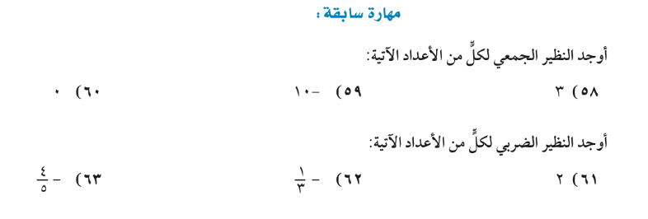


استراتيجية التصفح
علمتني الرياضيات
ان سالب بعد سالب يعني موجب فلا تيأس
فالمصيبة بعد المصيبة تعني الفرج
اليوم
التاريخ
الحصة
صفحة
٢٠

Slide 7


فك ، ناتج ، سكن… ،
حل :
مرادف كلمة
التعبير عن الجمل الكلامية بمعادلات
حل معادلات باستعمال الجمع او الطرح
حل معادلات باستعمال الضرب او القسمة
المفردات
حل المعادلات ،
المعادلات المتكافئة

Slide 8

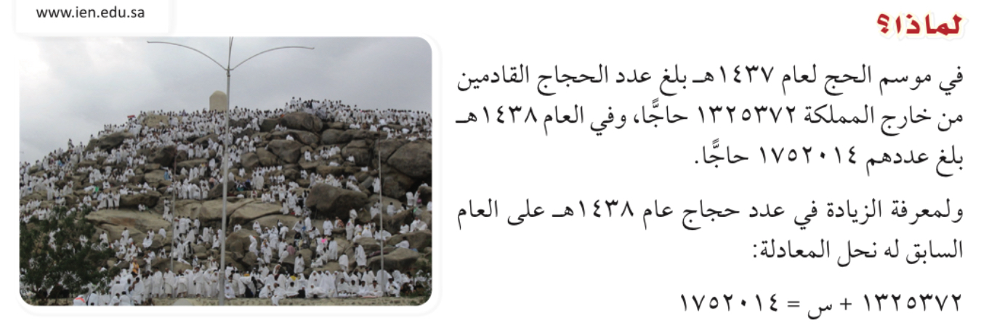
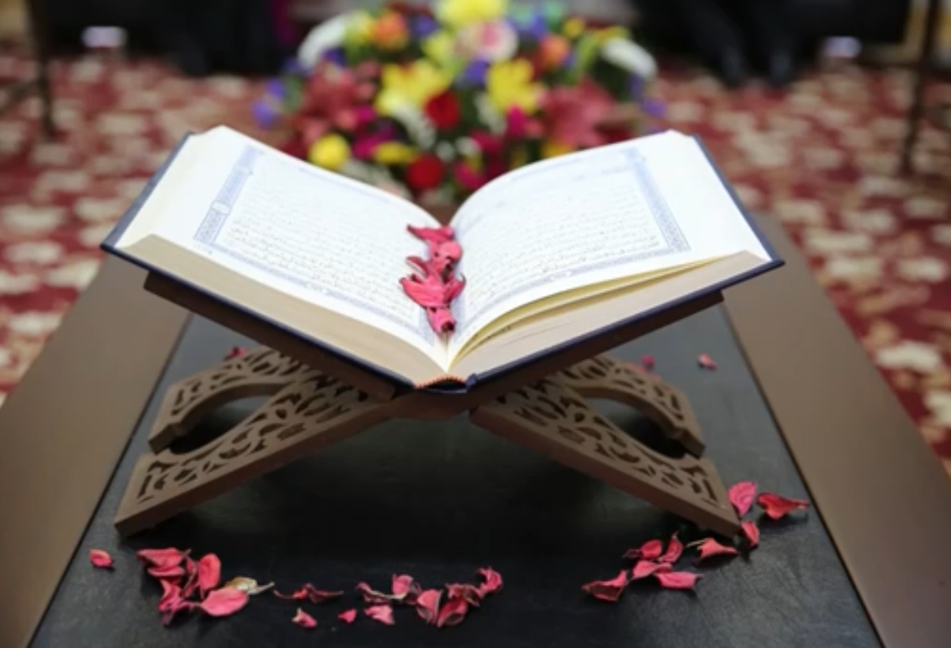
٢٠
اسمى الخدمات التي تعتز المملكة العربية السعودية بتقديمها وتعمل على بذل كافة الجهود لضمان تغطية احتياجات الحجاج كل عام
نستخدم الطرح لحل المعادلة

Slide 9


٢٠

Slide 10
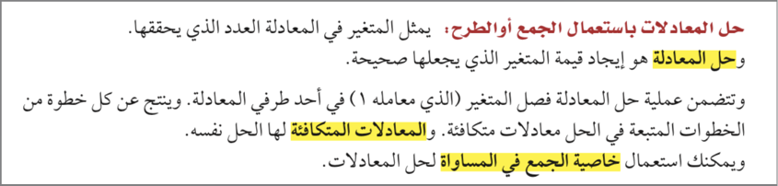
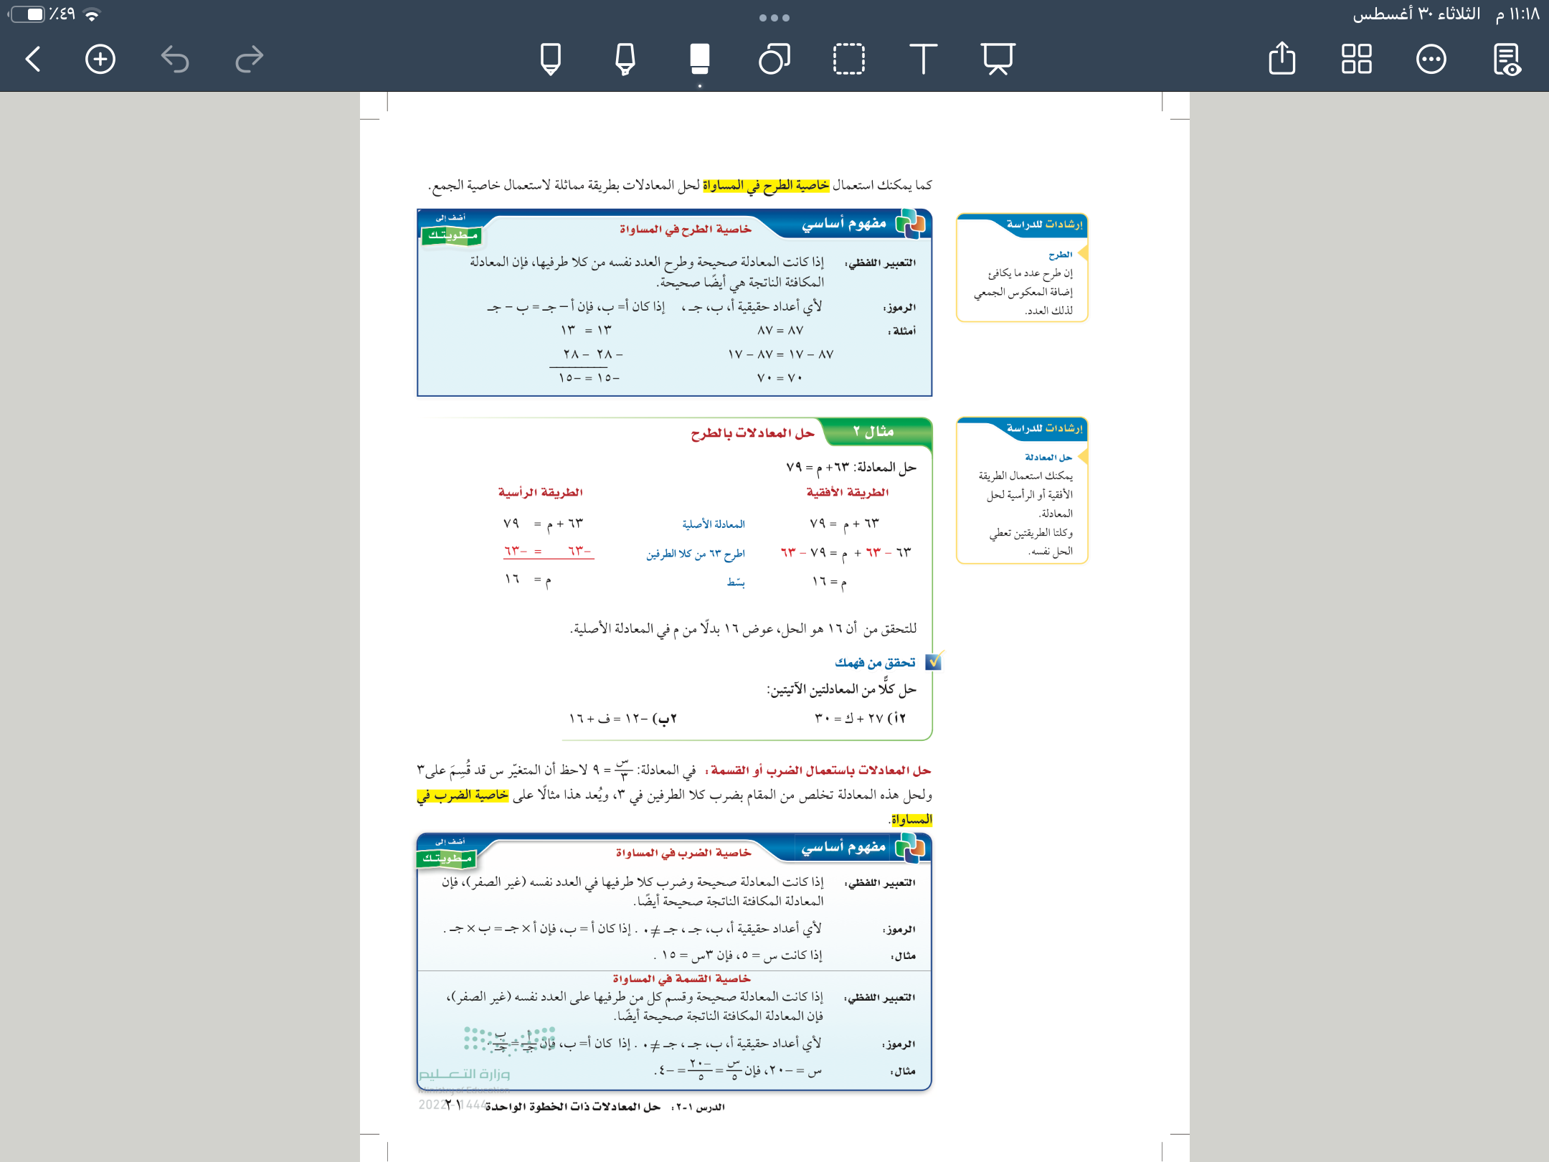
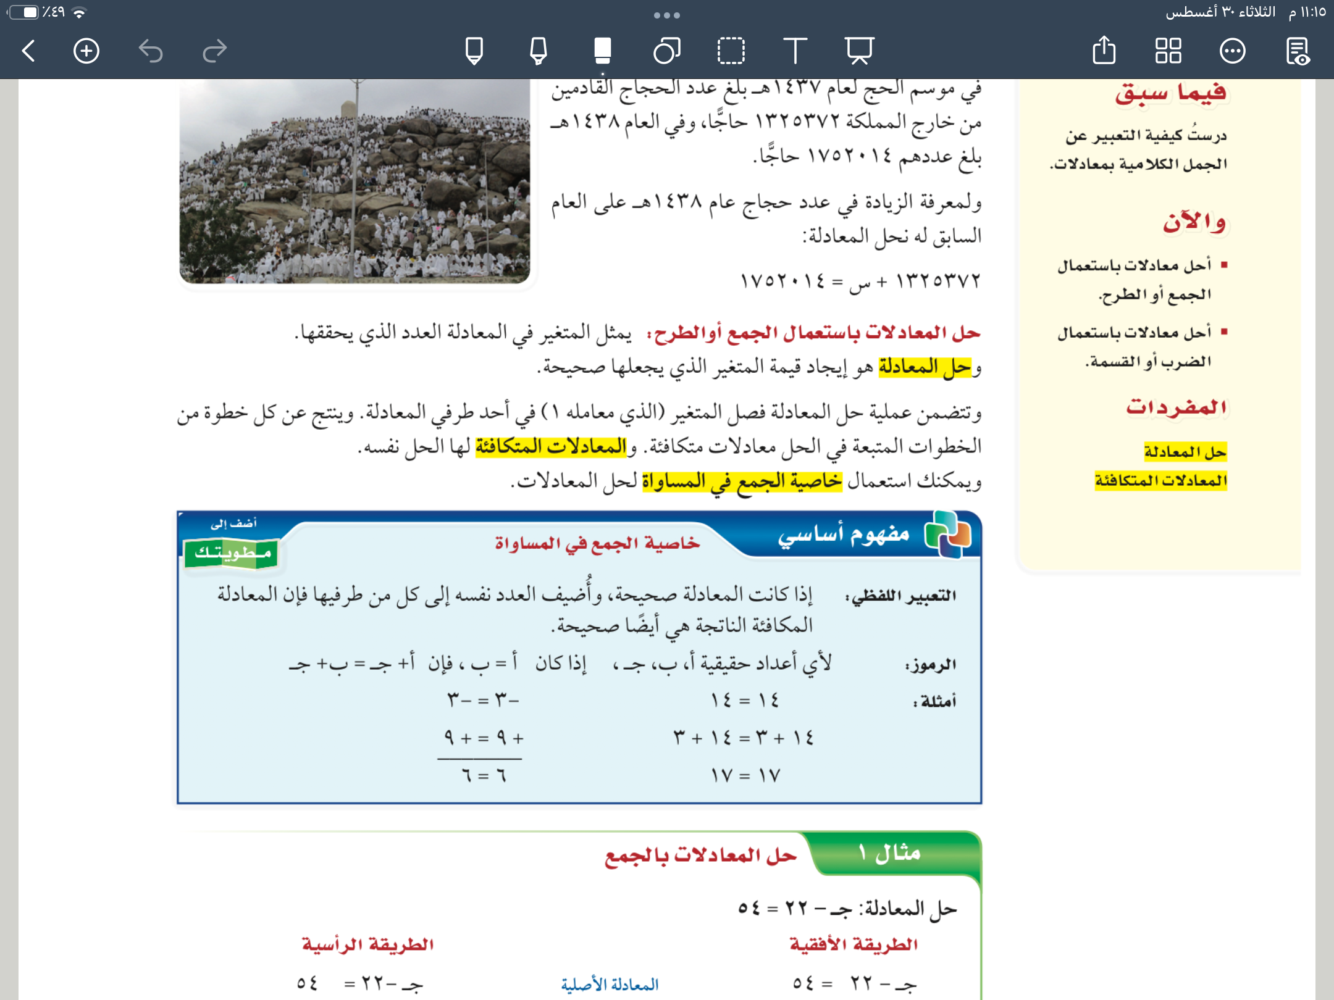
٢٠-٢١
المفردات
حل المعادلات ،
المعادلات المتكافئة

Slide 11

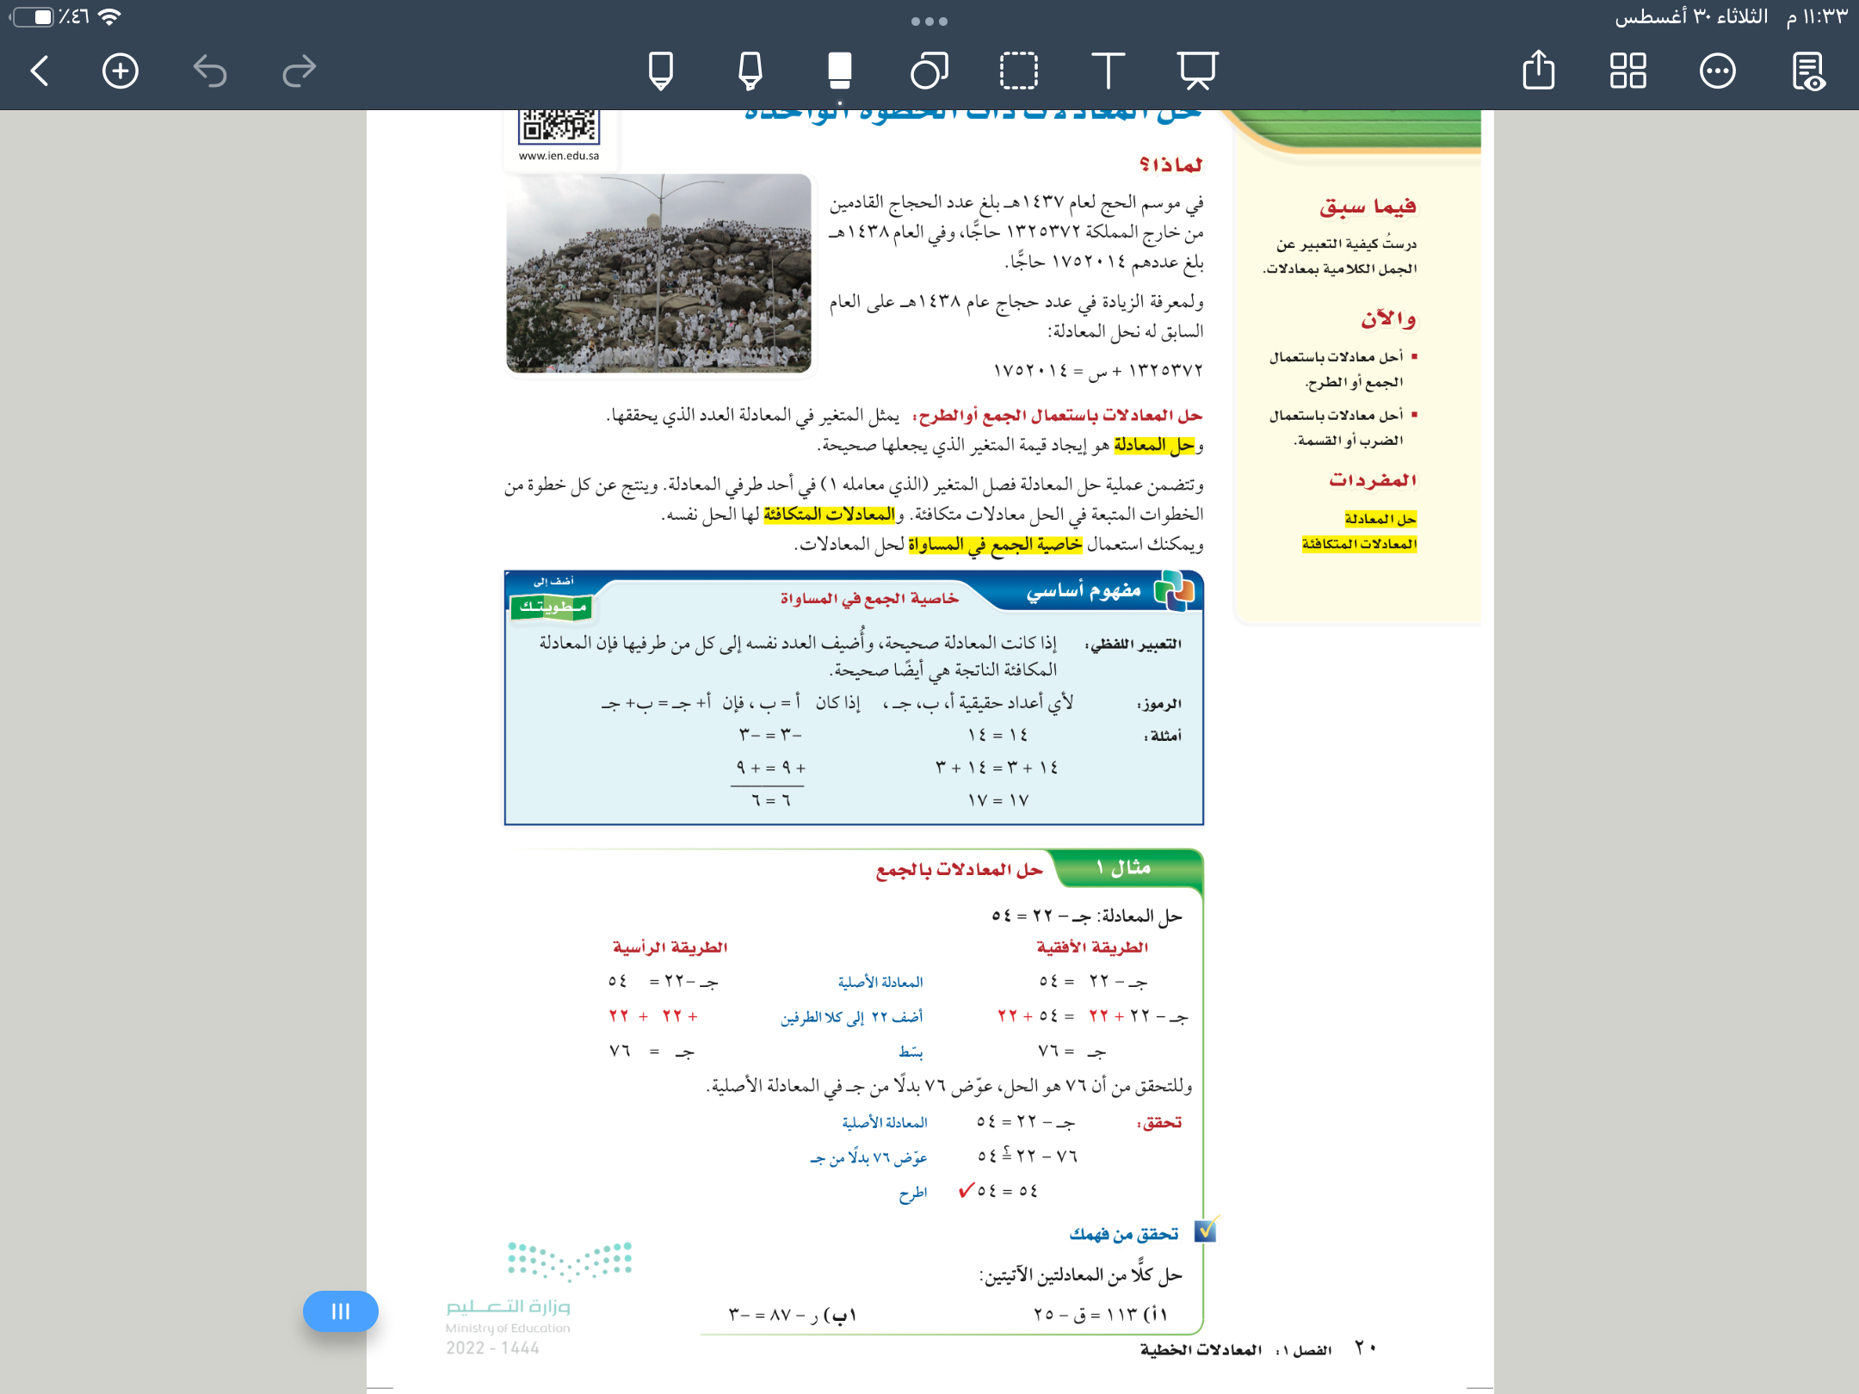
٢٠-٢١
مثال

Slide 12





٢٠
تحقق من فهمك
١ ب
١ أ
فكر
زاوج
شارك
الاختيار العشوائي

Slide 13

٢١
تحقق من فهمك
٢ ب
٢ أ
فكر
زاوج
شارك
الاختيار العشوائي

Slide 14


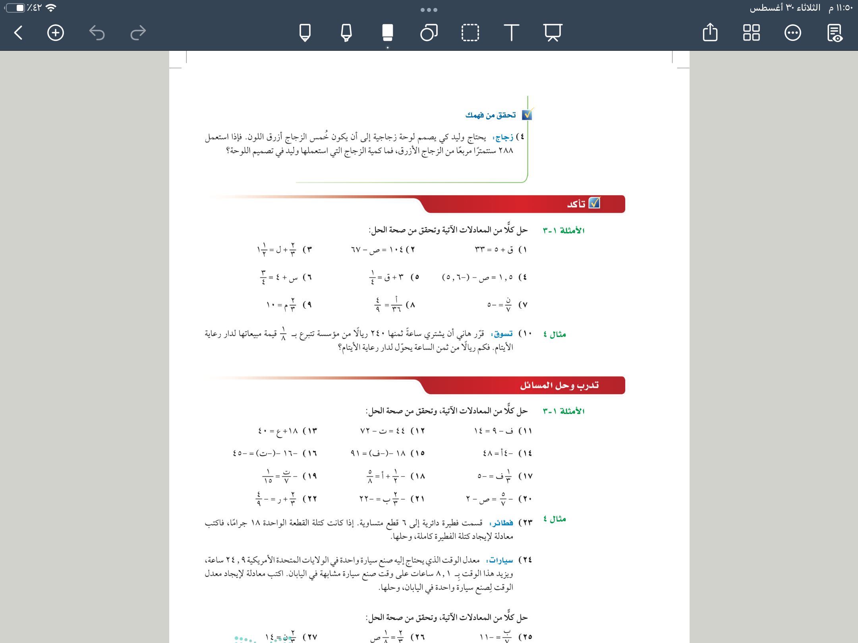


٢٣
تأكد
٢
١

Slide 15
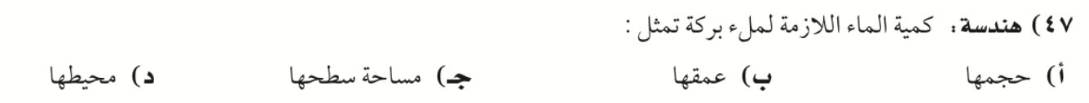

٢٥
تدريب على الاختبارات الدولية

Slide 16

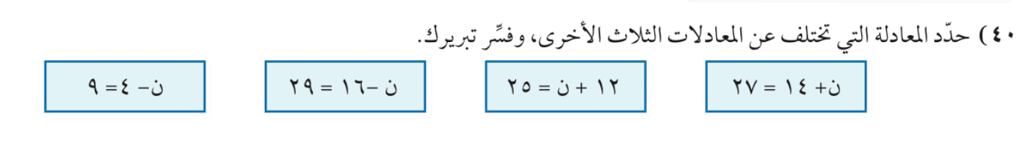
٢٥
مهارة تفكير عليا

Slide 17
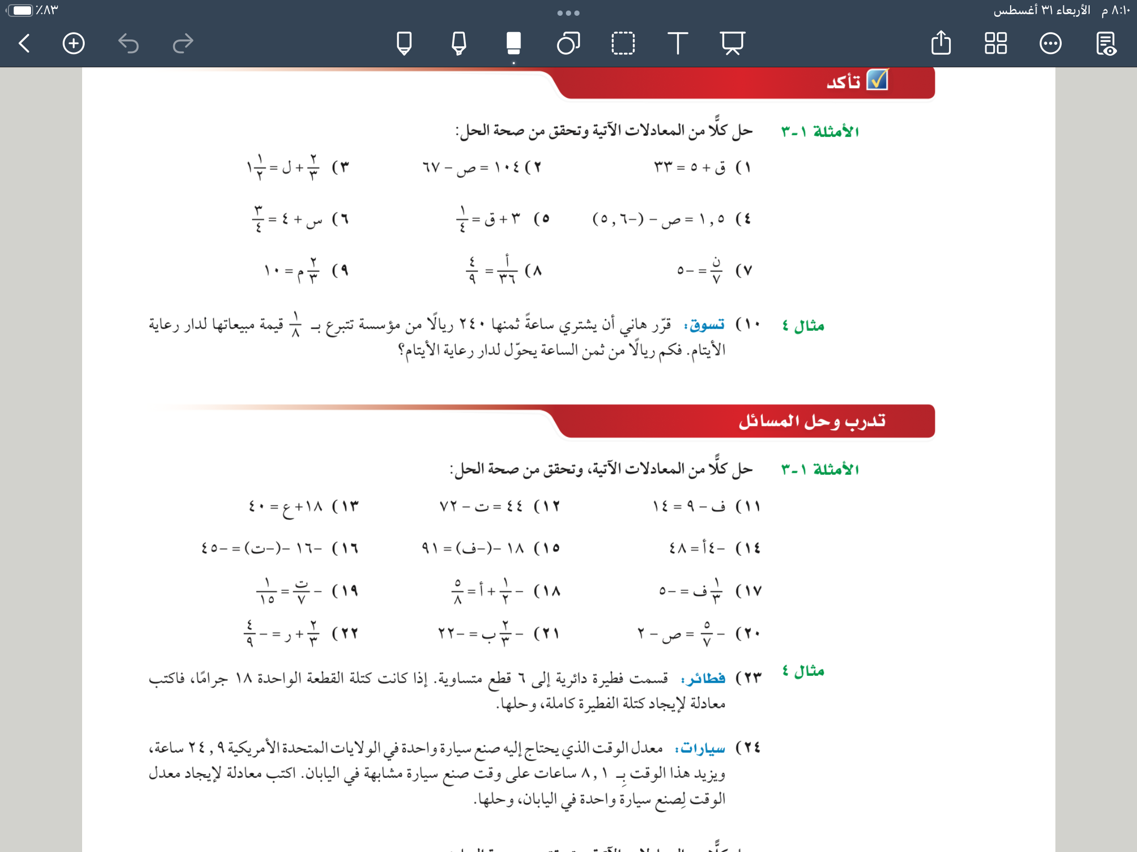

٢٣
تدريب وحل المسائل
١١
١٣

Slide 18

٢١

Slide 19
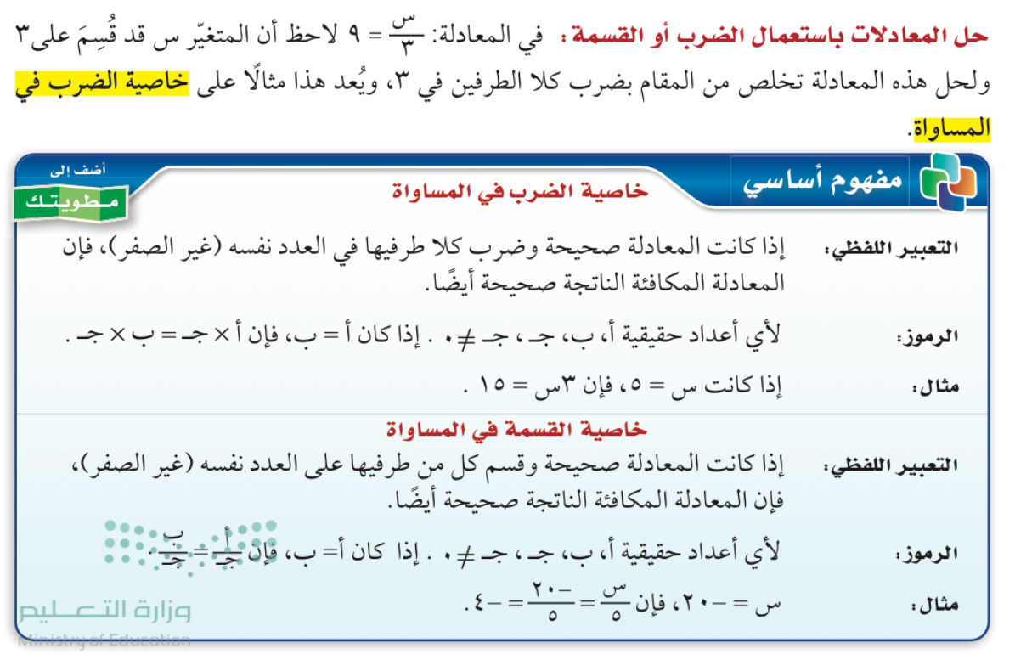
٢١

Slide 20

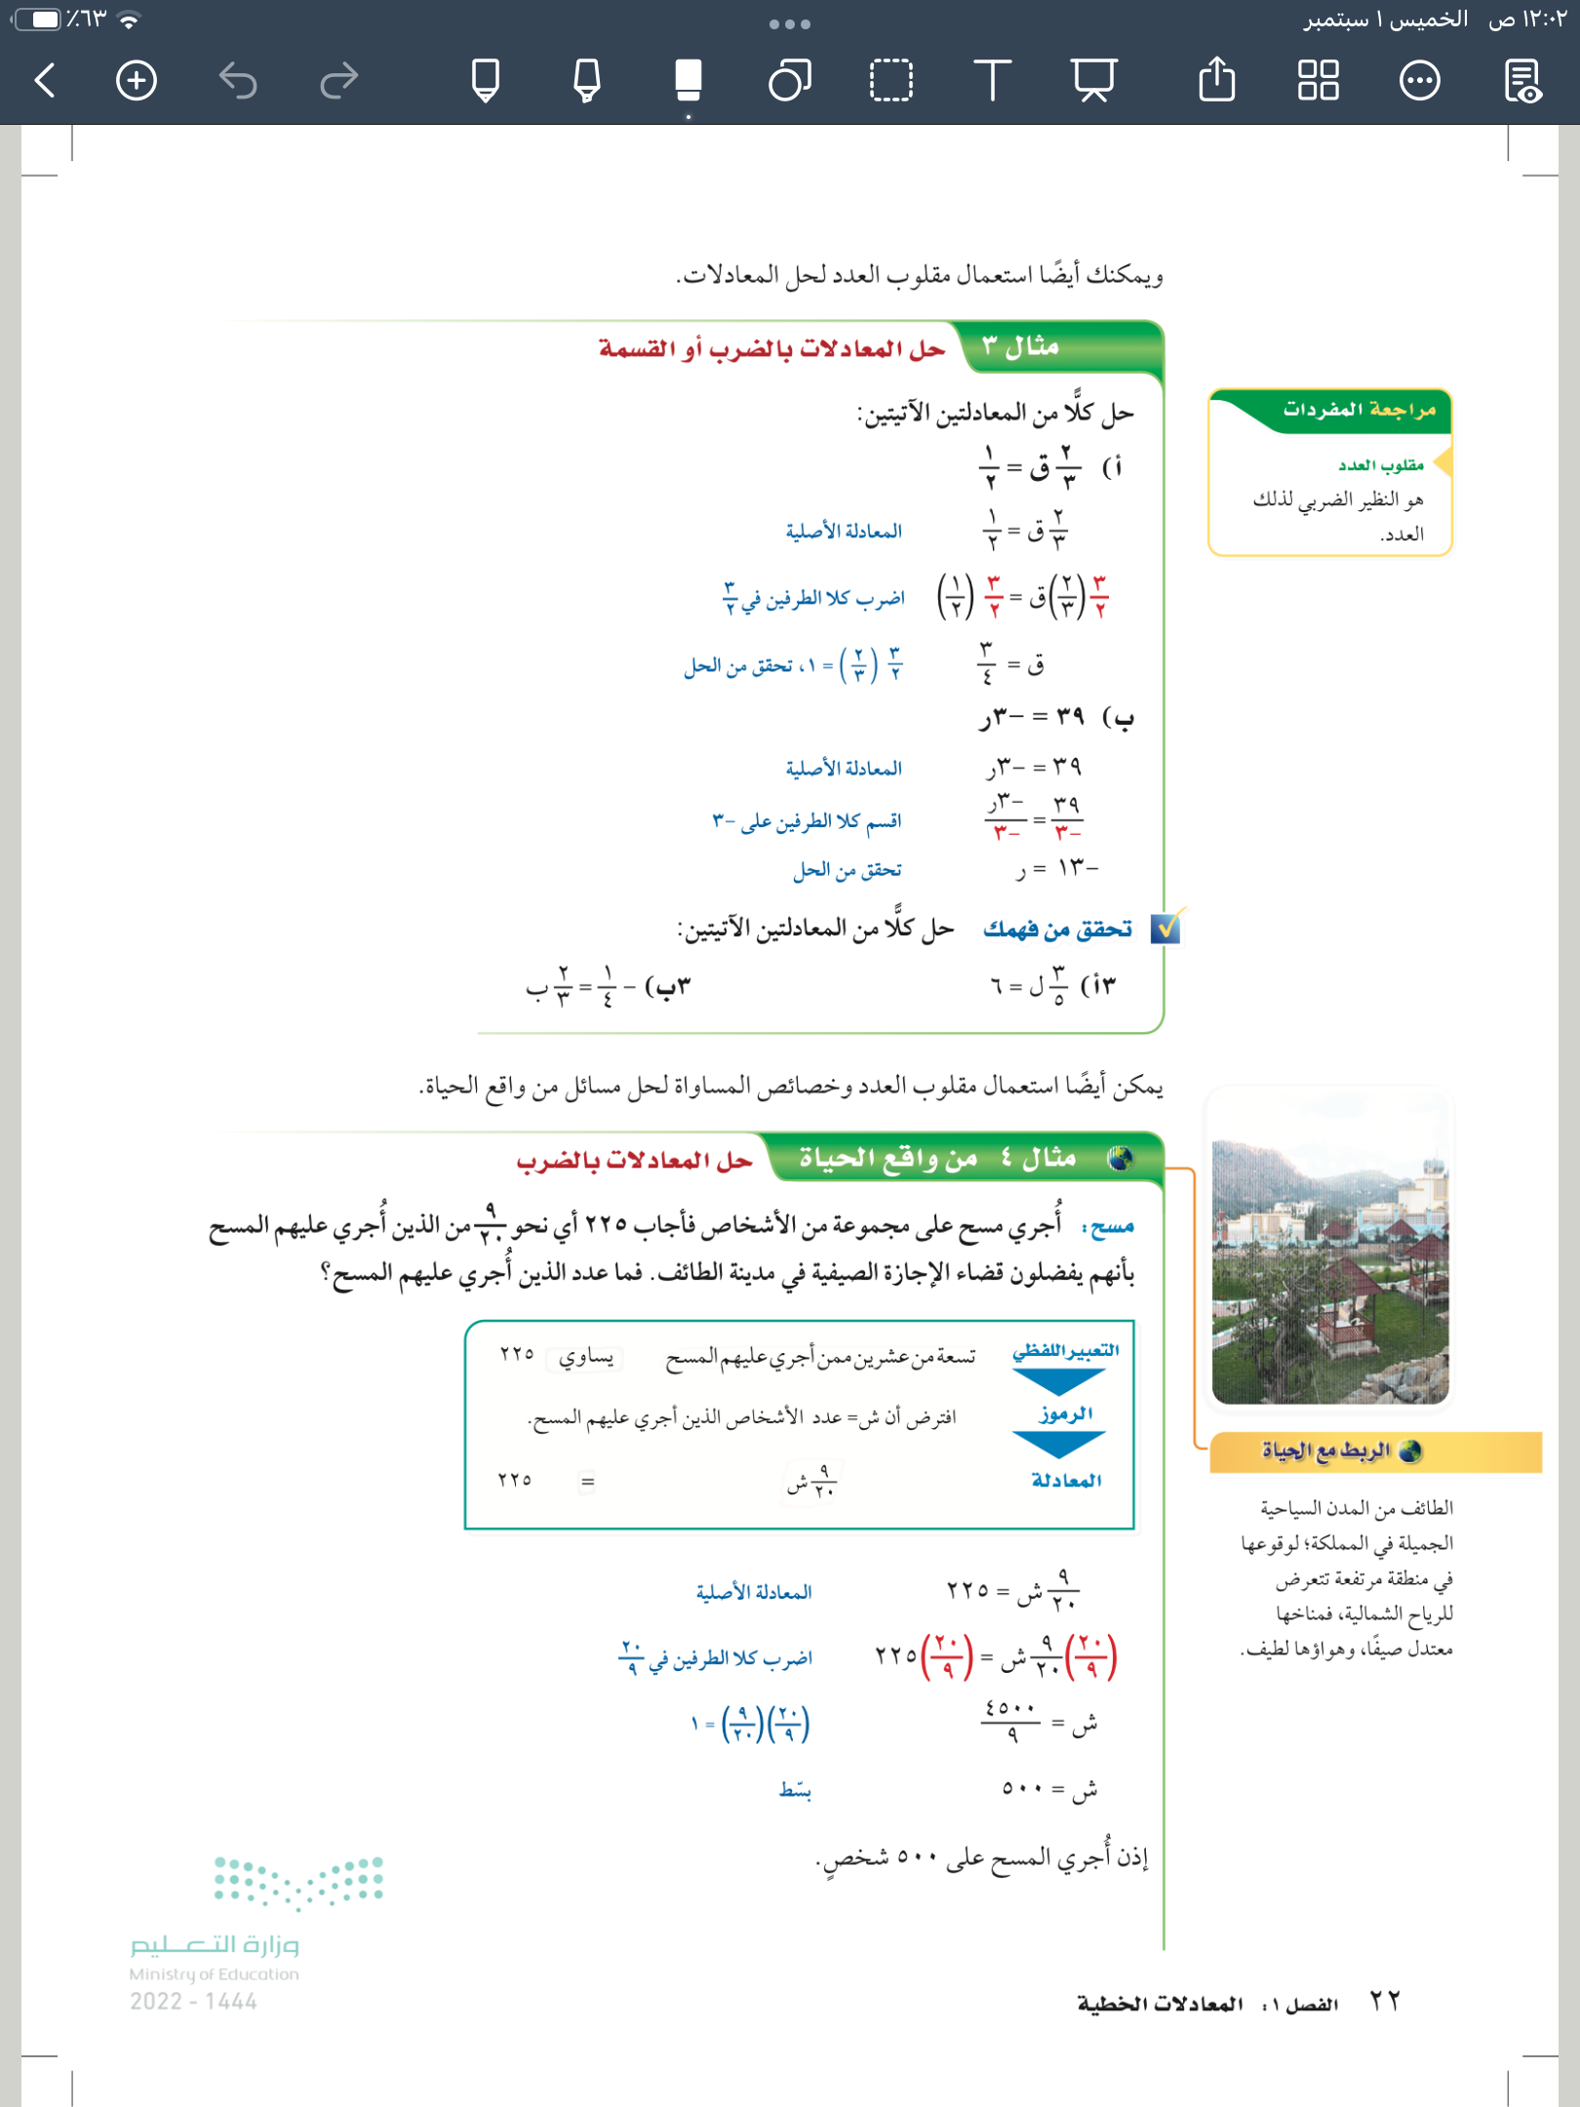
٢٢
مثال

Slide 21


٢٢
تحقق من فهمك
٣ ب
٣ أ
فكر
زاوج
شارك
الاختيار العشوائي

Slide 22

٢٣
تأكد
٩
٨

Slide 23
٢٢
مثال

Slide 24
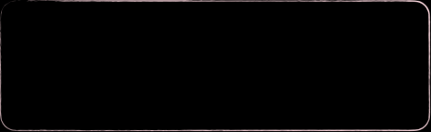
٢٣
تحقق من فهمك
فكر
زاوج
شارك
الاختيار العشوائي

Slide 25
٢٣
تدريب وحل المسائل
١٤
١٧

Slide 26







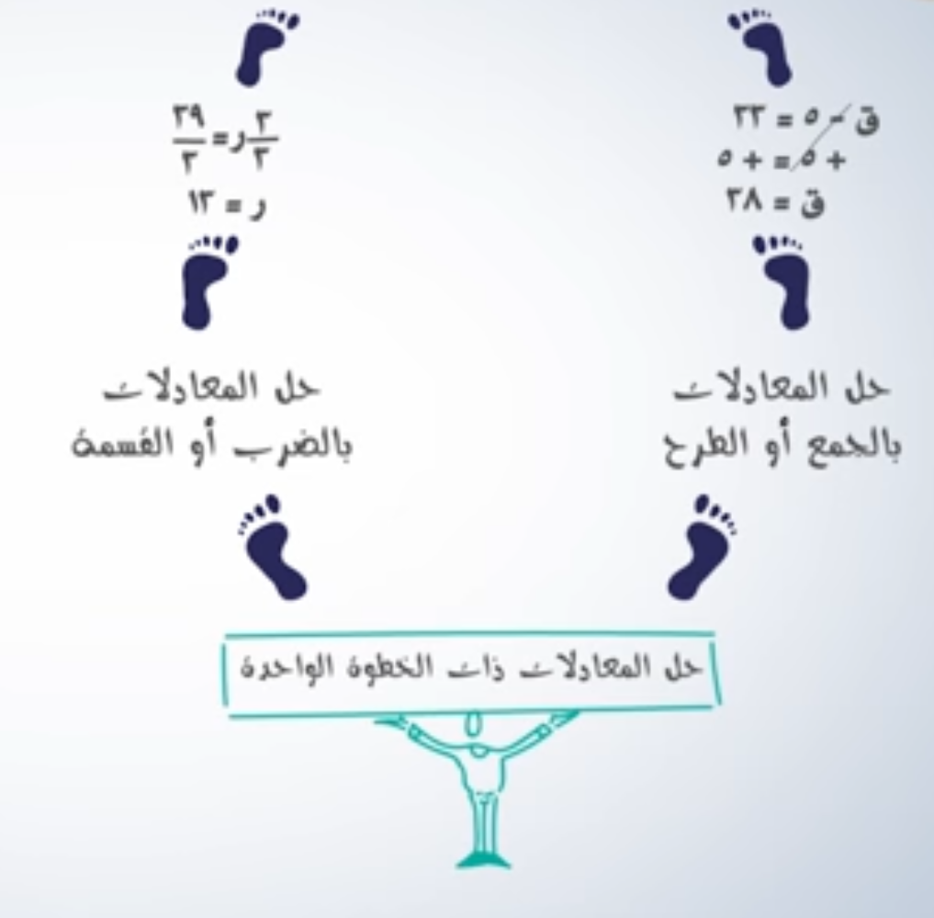




٢٣
عزيزتي الطالبة
يمكنك زيارة قناة عين التعليمية للاستفادة
سُبْحَانَكَ اللَّهُمَّ وَبِحَمْدِكَ، أَشْهَدُ أَنْ لَا إِلَهَ إِلَّا أَنْتَ أَسْتَغْفِرُكَ وَأَتُوبُ إِلَيْكَ

Slide 27
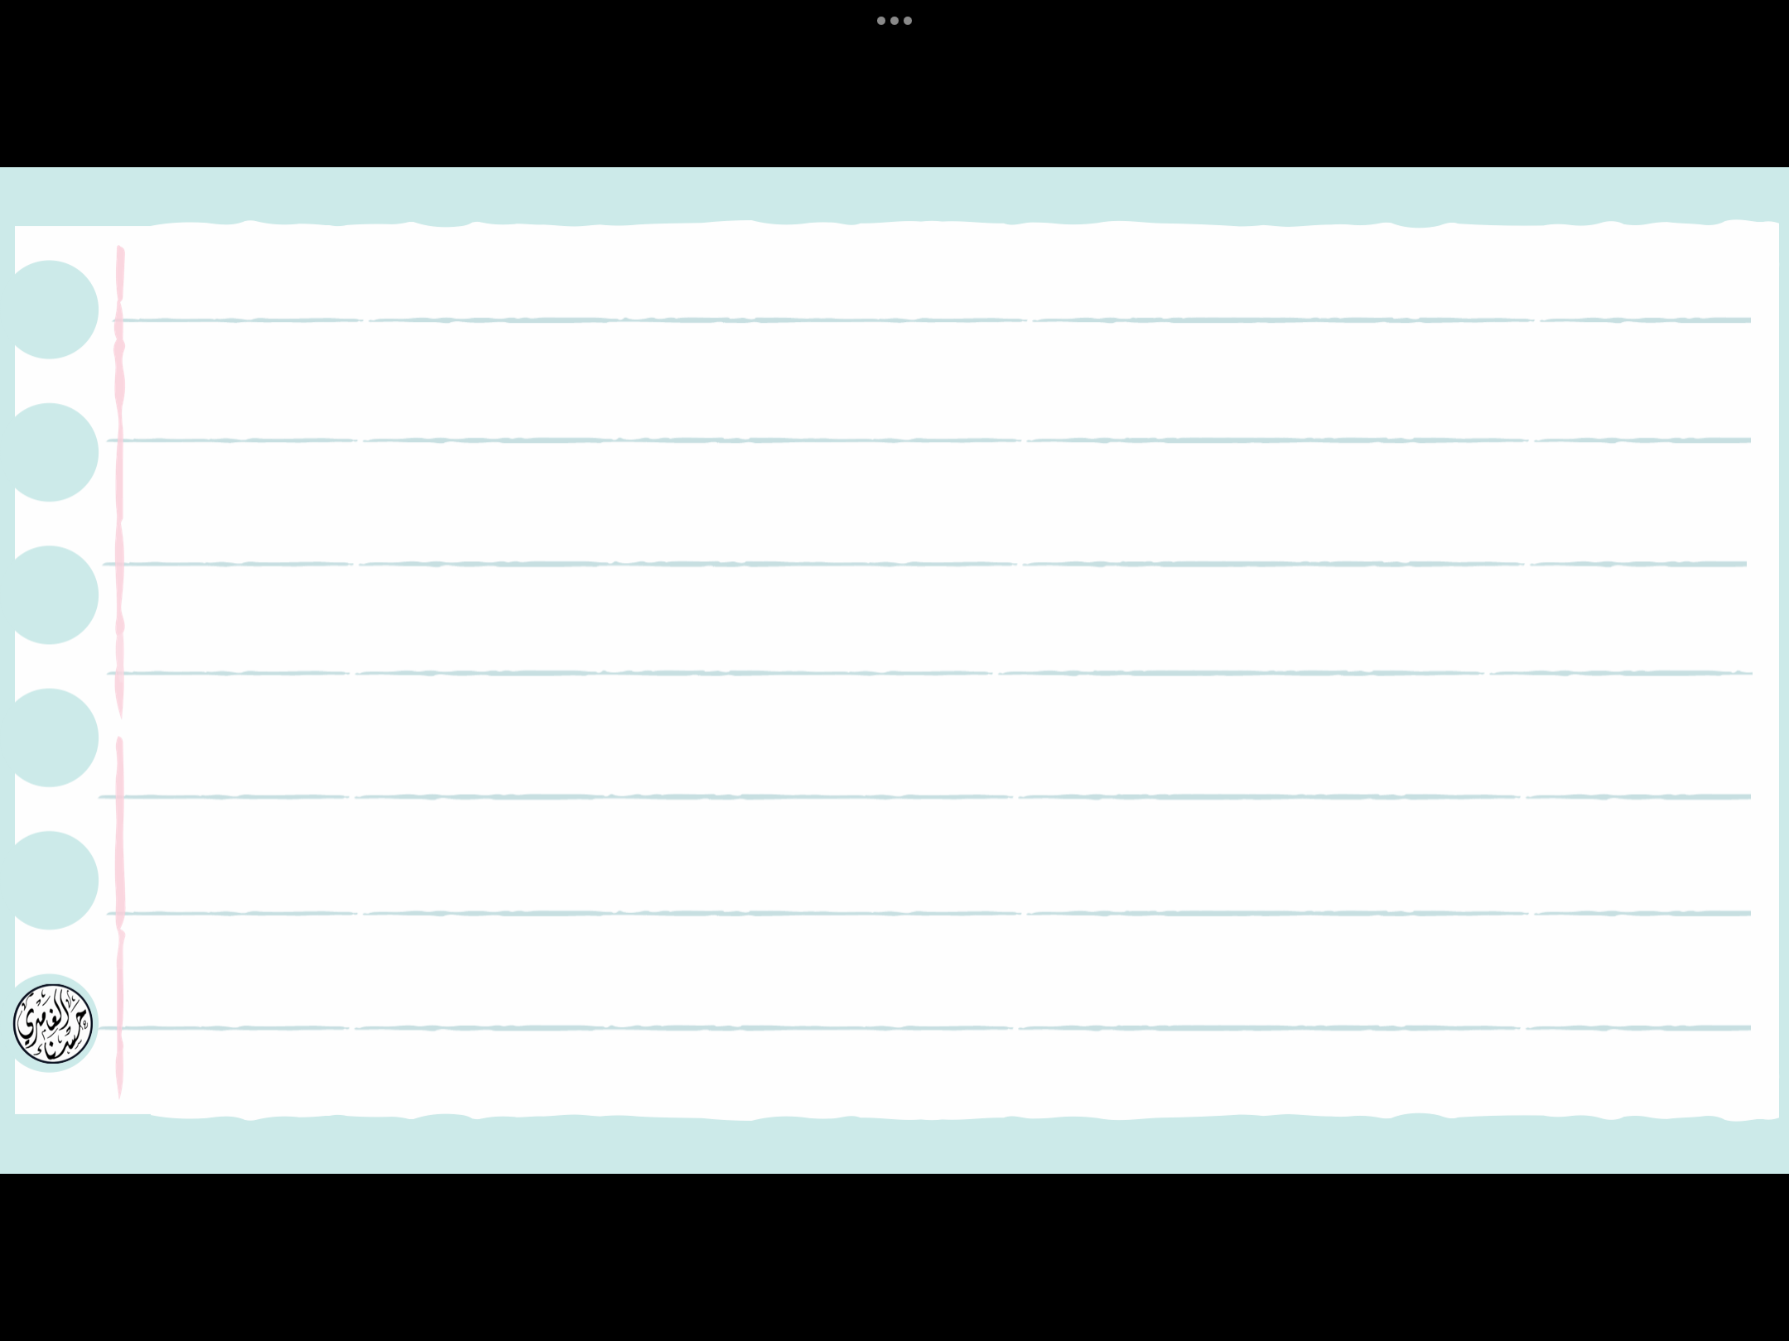



روابط مجموعة رِفعة التعليمية
🔻
https://linktr.ee/Refa2
@Maths0120
@hasnaa-2
https://t.me/hasna_math
لاتنسوني من دعواتكم الصادقة

